Slide 1



ועדת חינוך בנושא
חופשות בית ספר
י"ז תמוז, תשע"ז
11 ביולי 2017

Slide 2



חשיבות תיירות הפנים
כמנוע צמיחה כלכלי ואזרחי
עידוד צריכה של מוצרי תיירות
תרומה להכנסות המדינה
חינוך לערכי ידיעת הארץ
תרומה לאיכות חיים

Slide 3


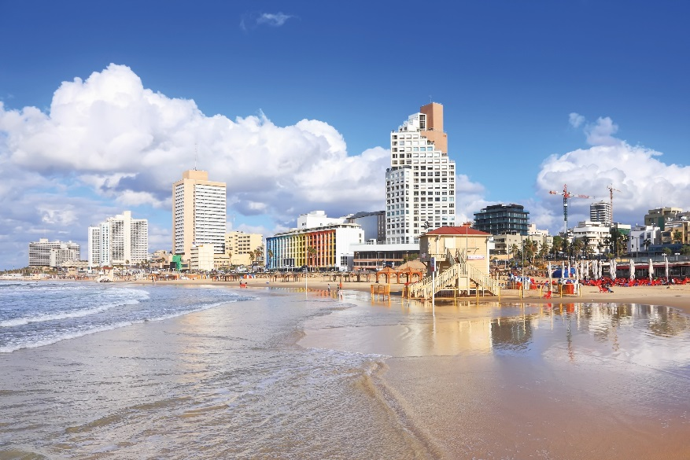
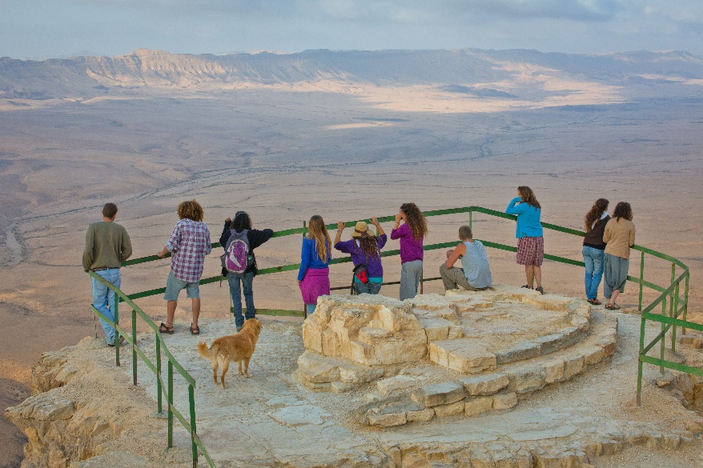
תרומת תיירות הפנים להכנסות המדינה (2016)
הכנסות כולל
הוצאות נוספות (אומדן):
10.5 מיליארד ₪
ימי טיול חד יומיים (אומדן)
1.1 מיליארד ₪
אכסון מלונאי: 6.5 מיליארד ₪

Slide 4
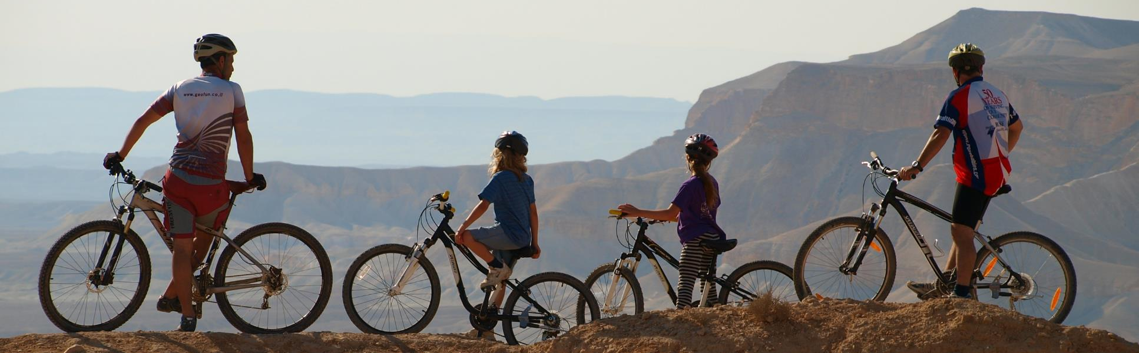
משמעויות
צמצום הפער בין ימי החופשה של הילדים לבין ימי החופשה של ההורים ליצירת הזדמנויות לתיירות פנים בהרכב משפחתי
חשיבה מחודשת על ימי החופשה השנתית כגורם התורם לצמצום עונתיות
קביעת לוח החופשות לפי לוח השנה העברי ולא הלועזי

Slide 5
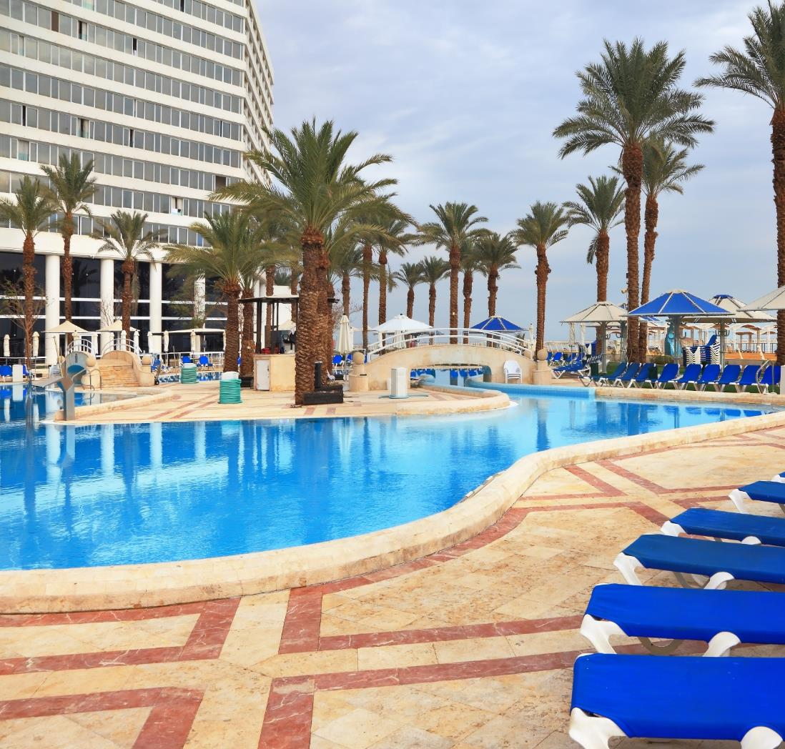
עונתיות
צמצום העונתיות בתיירות הפנים על חשבון פיזור ימי חופשה/סופי שבוע ארוכים דווקא בתקופות שפל תיירותי (בחודשים נובמבר-ינואר)
לפיזור אחיד יותר של מועדי החופשות המשפחתיות יכולה להיות השפעה על צמצום הביקוש בעונת השיא והגברת הביקוש בעונות השפל וכך באופן עקיף השפעה חיובית הן על מחירי הנופש בעונות השיא והן על צמצום הצורך בהגדלת היצע אכסון מלונאי
(צורך הנולד מעומסים גבוהים בעונות השיא בלבד)

Slide 6
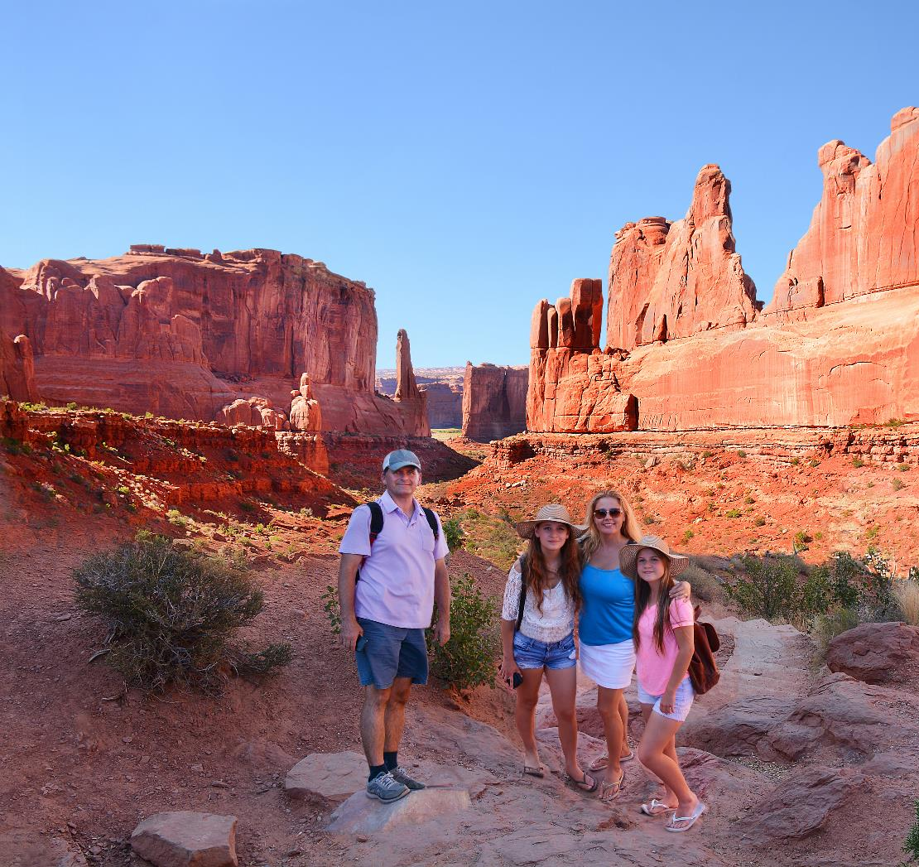
תמונת מצב בינלאומית
במדינות שונות כגון: ארה"ב, בריטניה, אוסטרליה, קנדה ואחרות נהוג לקיים ימי שבתון הצמודים לסופי שבוע ומאפשרים תיירות ובילוי

Slide 7
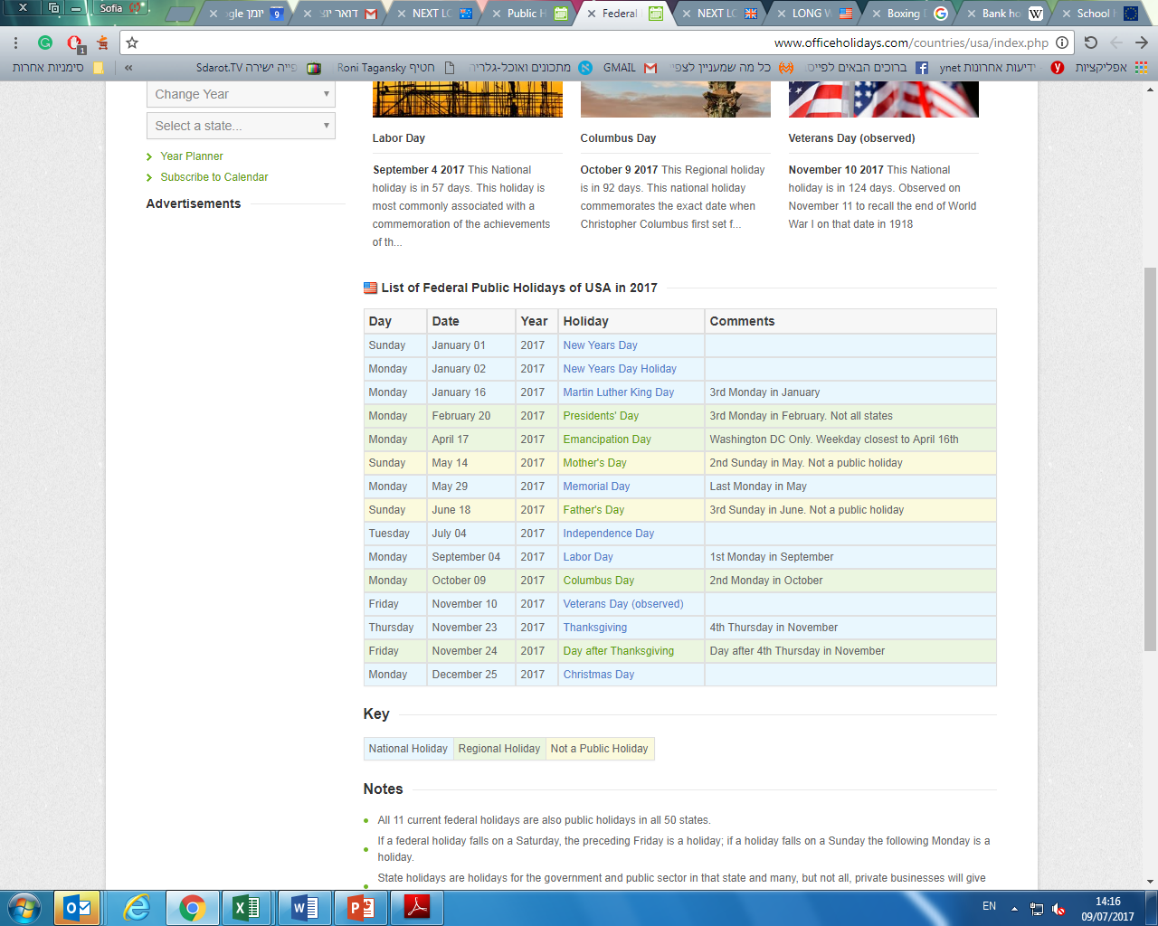
דוגמא - ארה"ב

Slide 8

מאפייני "טיול" בישראל
(סקר תיירות פנים 2012)
המונח 'טיולים' כולל בתפיסת הצרכנים גם חופשות המבוססות על טיולים (כוללות לינה, בד"כ של לילה אחד עד שניים, במסגרת קמפינג כמו גם מלון)
'טיולים' מיוחס גם לכל מה שכולל שהייה בטבע למשל פיקניק יומי בכינרת
הקניית ערכים לילדים - המוטיבציה המרכזית לטיולים בקרב בעלי המשפחות

Slide 9

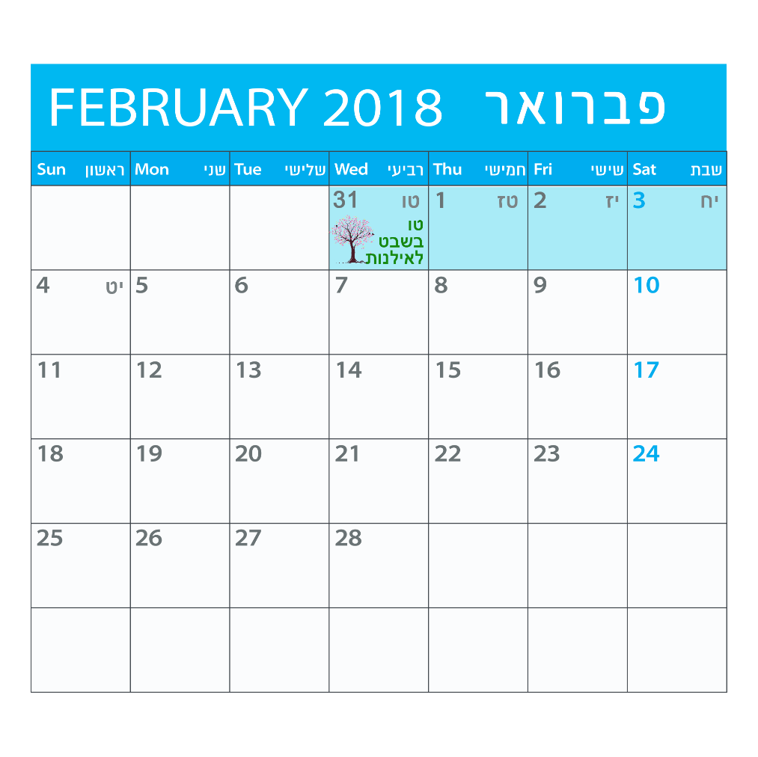
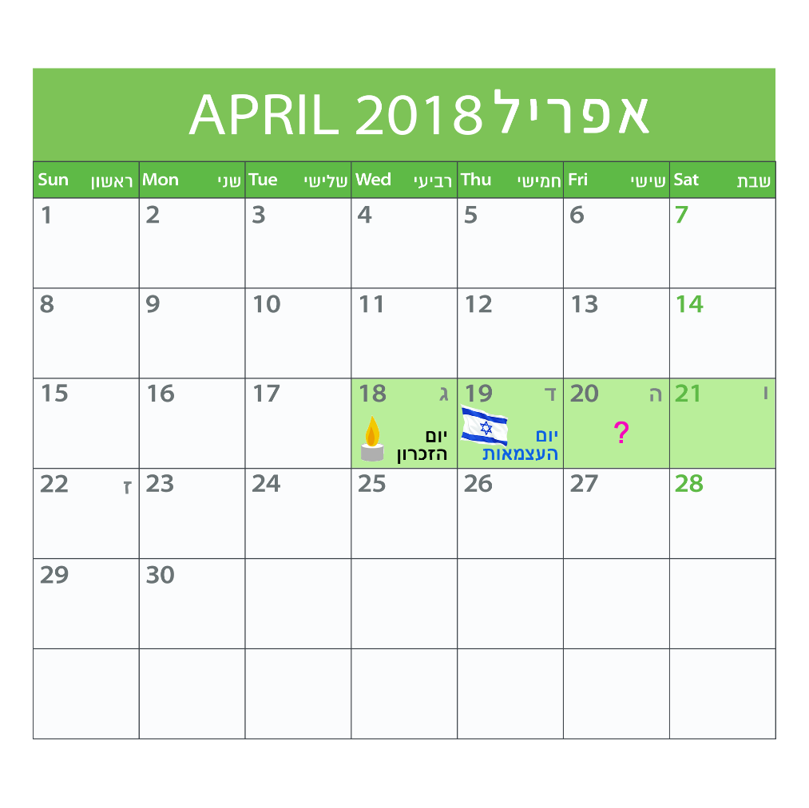

פוטנציאל לימי גשר/סופ"ש ארוכים -
דוגמאות מלוח החופשות של משרד החינוך

Slide 10

תודה על ההקשבה!

